Slide 1
2021+ izvēles latvijai
Pēteris Vilks
Vladislavs Vesperis
28.11.2018.

Slide 2
PKC - ANNO 2011.XII
PKC misija ir nodrošināt koordinētu, pierādījumos balstītu (evidence-based) un ilgtspējīgu valsts attīstības plānošanu, visām iesaistītajām pusēm sadarbojoties Latvijas attīstības mērķu noteikšanā un pakāpeniskā virzībā uz šo mērķu sasniegšanu

Slide 3
Institucionālais ietvars
Valsts kapitālsabiedrību pārvaldība
Attīstības plānošana
uzraudzība
novērtēšana
Pārresoru koordinācijas centrs (PKC)
Ministru prezidenta birojs
Valsts kanceleja
Valdības darba atbalsts
Publiskās pārvaldes un cilvēkresursu attīstības politika
Ministru prezidenta padomnieki
Ministru prezidents

Slide 4
PKC darba prioritātes
NAP izstrāde, tā mērķu un risinājumu integrēšana ES fondu un budžeta investīcijās, nozaru politikās
Valsts stratēģisko mērķu sasniegšanas monitorings, korekcijas, sasaiste ar resursiem un rīcībpolitiku, atbalsts MP MK Deklarācijas un VRP izstrādē un īstenošanā
Valsts kapitālsabiedrību pārvaldības reforma, sadarbība ar OECD
Atsevišķu MP uzdevumu īstenošana, darbs ar LR Saeimas IAK, MP Padomes/ DG/ DLC
NAP īstenošana
Sistēma
Kapitāl-
sabiedrības
Pārresoru
darbi

Slide 5
Atsevišķi Ministru prezidenta uzdevumi
Piemēram
Demogrāfisko lietu centrs
Nacionālās attīstības padome
Latvijas Pētniecības un inovācijas stratēģiskās padome
Bērnu ar psihes un uzvedības traucējumiem tiesību aizsardzības reforma
Rīgas-Pierīgas grupas darbība (valsts/pašvaldību pakalpojumi)
Efektivitātes izvērtējumi ikgadējā budžeta pārskatīšanas ietvaros (veselības aprūpe, budžeta izdevumu izmaksu efektivitāte)
Kapitāla tirgus attīstība
Latvijas valdības un Telia sadarbības memoranda īstenošana
…

Slide 6
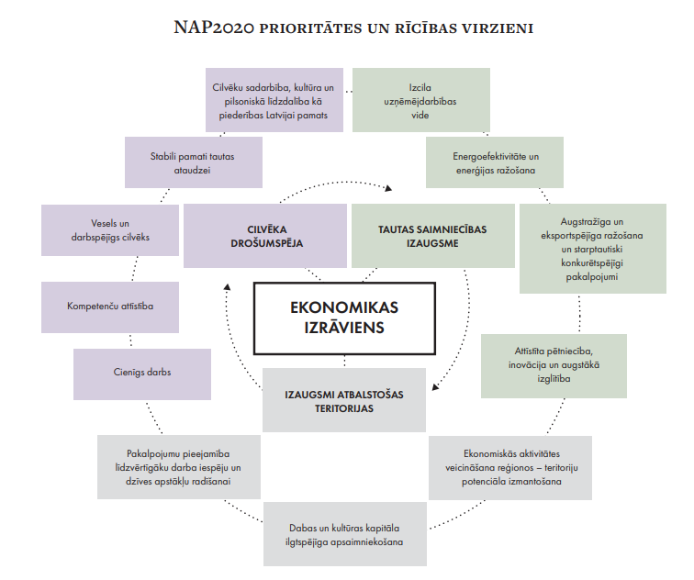
Latvijas ilgtspējīgas attīstības stratēģija līdz 2030. gadam
Nacionālais attīstības plāns 2014.–2020. gadam
Valsts budžets
ES fondu investīcijas
Valdības deklarācija
Nozaru politikas

Slide 7
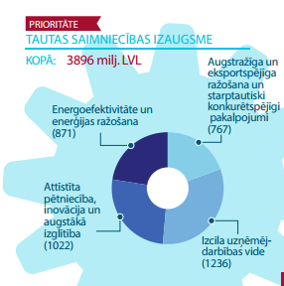
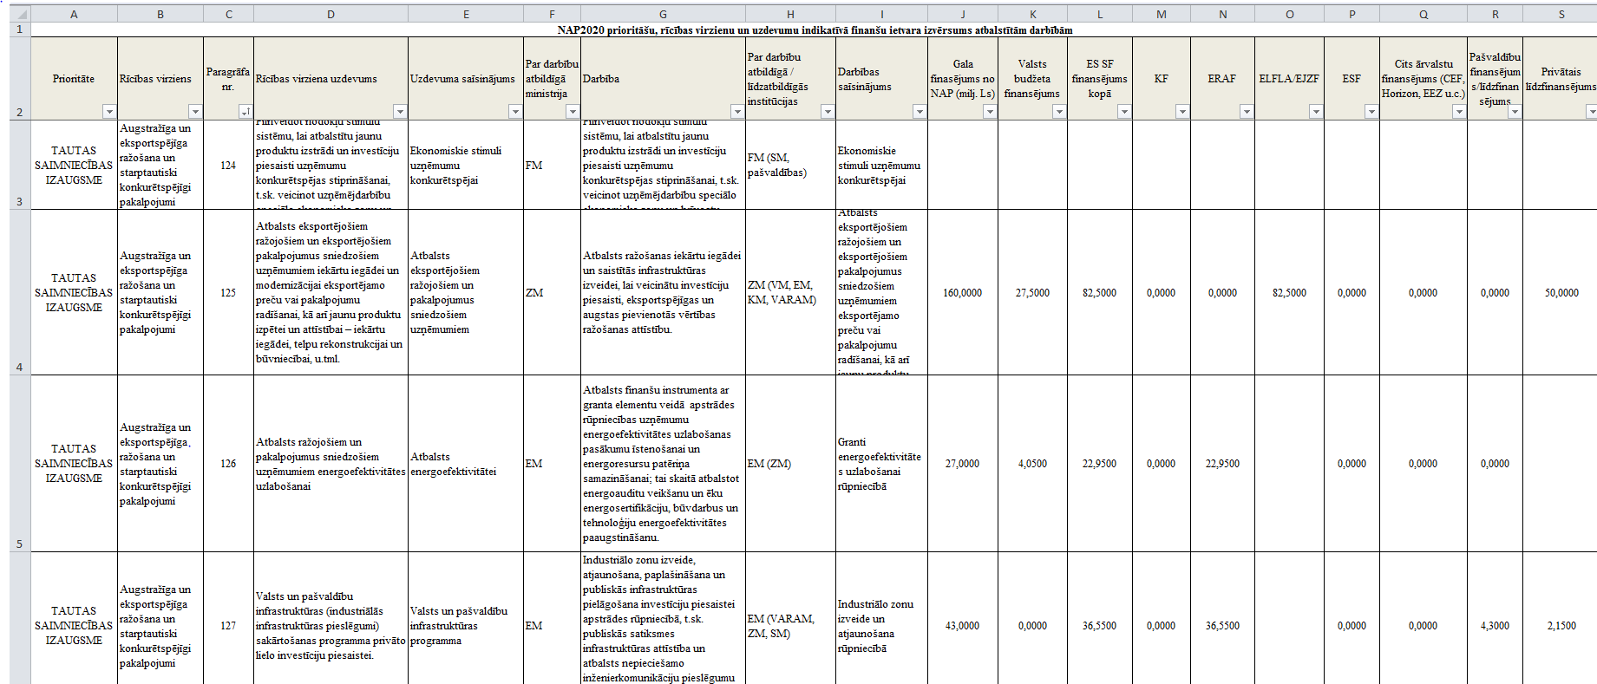
Sasaiste ar budžetu un ES fondu investīcijām

Slide 8
EKONOMIKAS IZAUGSMES mērķu sasniegšanas progress

Slide 9
IENĀKUMU NEVIENLĪDZĪBAS MAZINĀŠANAS mērķu sasniegšanas progress

Slide 10
DEMOGRĀFIJAS mērķu sasniegšanas progress

Slide 11
KĀDAS PĀRMAIŅAS VAJADZĪGAS LATVIJAI?
Rādītāji | Sentiments
 | IKT / e-pārvaldība
 | Nodarbinātība
 | Kultūras kapitāls
 | Dabas kapitāls
 | Globālie indeksi
 | Dzimstība
 | Augstāko izglītību ieguvušo skaits
Pozitīvas tendences
Kritiski
Rādītāji | Sentiments
 | Pētniecība un attīstība
 | Reģionālā politika
 | Migrācija
 | Sasniegumi vispārējā izglītībā
 | Apstrādes rūpniecība
 | Eksporta pieaugums
 | Pieaugušo izglītība
 | Veselība
Avots: NAP2020 īstenošana- progresa vērtējums

Slide 12
Rekomendācijas Reģionālā attīstība
ADMINISTRATĪVI TERITORIĀLĀS reformas Tālāka īstenošana
FUNKCIJU SADALĪJUMA PĀRSKATĪŠANA STARP VALSTI UN PAŠVALDĪBĀM
vietējie atbalsta instrumenti + Pašvaldību
uzņēmējdarbības attīstībai kapacitāte
SABIEDRISKĀ TRANSPORTA SASKAŅOTĪBAS UN IEDZĪVOTĀJU MOBILITĀTES NOVĒRTĒJUMS
PAŠVALDĪBU FINANŠU IZLĪDZINĀŠANAS FONDA KRITĒRIJU PĀRSKATĪŠANA
Mājokļu pieejamība
Foto @KFunts
Infrastruktūras pielāgošana
Izmaksas funkcionalitāte
“Inteliģentā saraušanās”
pilotprojekts

Slide 13
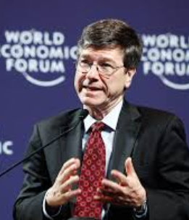
TAM
MDG 2000-2015
IAM
(SDG)2015-2030
Tūkstošgades deklarācija
(Millennium Declaration)
Tūkstošgades attīstības mērķi (TAM)
7+1 mērķi
Vērsts uz attīstības valstīm
Dienaskārtība 2030
(Agenda 2030)
Ilgtspējīgas attīstības mērķi (IAM)
17 mērķi
169 apakšmērķi
Iekļaujošs

Slide 14
Dienaskārtība 2030 ANO 17 ilgtspējīgas attīstības mērķi
Iesaistītās puses
ANO
Eiropas Savienība
Valsts (Latvija 2030, NAP2020, nozaru politikas)
Pašvaldības
Sabiedriskās organizācijas
Privātās iniciatīvas
Akadēmiskā vide
Ikviens planētas iedzīvotājs

Slide 15
IAM tiek integrēti Latvijas plānošanas sistēmā. Latvijā nav tādu jomu, kurās nozares politika netiek īstenota, bet daudzās to varētu darīt efektīvāk un ieguldīt vairāk.

Slide 16
Iespēju VIENlīdzība
DARBS
MĀJOKLIS
IZGLĪTĪBA
MOBILITĀTE
IENĀKUMI
VESELĪBA
TAISNĪGUMS

Slide 17
NAP2027 loma attīstības plānošanā
publisko ieguldījumu (VB) PRIORITĀTES
ES daudzgadu budžets
2021.-2027. (MFF)
jādefinē, ņemot vērā
NAP2020 un nozaru politiku vidusposma izvērtējumi
LATVIJA2030 mērķu aktualitāte
Globālās attīstības tendences:
sabiedrības novecošanās
migrācija
ceturtā industriālā revolūcija
klimata pārmaiņas
Pamatvērtības:
atbildīga finanšu politika
produktivitāte
inovācija
līdzsvarota attīstība
tautsaimniecības integrācija globālajās vērtību ķēdēs u.c.

Slide 18
NAP2020
NAP2027
Pēc-krīzes perioda ekonomikas izrāviens
Evolūcija un ilgtspēja
Valsts attīstības mērķi un prioritātes
cilvēka
dzīves kvalitāte
Tieša sasaiste ar valsts budžetu un ES fondiem
izmērāms
Nozaru politku atbilstība NAp2020
Sabalansēts

Slide 19
NAP2027: KONCEPTS
mērķis
stabila izaugsme un dzīves kvalitātes pieaugums ikvienam iedzīvotājam
ietvars
visaptverošs prioritāšu un attīstības aspektu pārklājums, skaidri definēti nosacījumi
stratēģija
mērķu konverģence ar cilvēka un valsts prioritātēm un attīstības rezultatīvajiem rādītājiem
Jauno projektu vērtējums
atbilstoši ieguldījumam/
ietekmei uz attīstības rādītājiem
Skaidri izmērāms NAP2027 progress
rādītāju kaskāde, viens integrēts mērķa rādītājs
‘Untitled’ Marks Rotko Foto: Vincent West/Reuters

Slide 20
NAP2027 prioritātes
DZIMSTĪBA un
dzīvildze
ZInāšanas un prasmes
materiālā labklājība
DZīves vide
Kultūra, atpūta, sports
Valstiskuma
apziņa

Slide 21
cilvēka prioritāšu simbioze
ar valsts prioritātēm
Finanšu politika
Pētniecība, inovācija
Investīcijas
ienākumi
eksports
Uzņēmējdarbības vide
uzkrājumi
materiālā labklājība
darbs
Infrastruktūra
digitalizācija
Dabas resursu apsaimniekošana
Foto: DNA Wallpaper

Slide 22
NAP2027 STRUKTŪRA
mērķis
6 prioritātes
18 rīcības virzieni
34 rādītāji
Integrēts valsts attīstības rādītājs (dzīves kvalitātes indekss)
integrēti rādītāji
integrēti rādītāji
rādītāji
Projekti,
rīcībpolitikas
Stabila izaugsme un dzīves kvalitātes pieaugums ikvienam iedzīvotājam
Dzimstība
Summārais dzimstības koeficients
Dzimstība, dzīvildze
Veselīgs dzīvesveids
Zināšanas, prasmes
Paredzamais mūža ilgums jaunpiedzi-mušajiem
Veselības aprūpe
mērķis
rādītājs
Materiālā labklājība
Sociālā drošība
Dzīves vide
atpūta, Kultūra, sports
Valstiskuma apziņa

Slide 23
NAP2027 paveiktais un turpmākais
2019
2018
NAP2027 izstrāde
Plaša ekspertīze, metodikas izstrāde, attīstības rādītāju īpatsvaru un robežvērtību definēšana, finansējuma limitu sadalījums, projektu/iniciatīvu atlase
4.X Nacionālā attīstības padome atbalsta NAP2027 konceptu
NAP2027 apstiprināšana
Koncepta apspriešana ar visām iesaistītajām pusēm, pilnveide
Paralēli darbs ar ES (budžets, politikas)

Slide 24
Ar atbildību par Latvijas nākotni!
www.pkc.gov.lv
@NAP2020

